Slide 1





nhiÖt liÖt chµo mõng
C¸c thÇy c« gi¸o vÒ dù giê
Notes:
Bài soạn của Lan Hương - 0354473852

Slide 2


Slide 4



Trao đổi với bạn: Mùa hè có gì thú vị?

Slide 6
Mùa hè lấp lánh
1
Sớm nay em thức dậy
Trời sáng tự bao giờ
Mùa hè kì lạ chưa
Mặt trời ưa dậy sớm.
3
Buổi chiều trôi thật chậm
Mặt trời mải rong chơi
Đủng đỉnh mãi chân trời
Mà vẫn chưa lặn xuống.
2
Nắng cho cây chóng lớn
Cho hoa lá thêm màu
Cho mình chơi thật lâu
Ngày hè dài bất tận.
Mùa hè thật sung sướng
Có nắng lại có kem
Có những cơn gió êm
Và ngày dài lấp lánh.
4
(Nguyễn Quỳnh Mai)

Slide 8
Sớm nay em thức dậy
Trời sáng tự bao giờ
Mùa hè kì lạ chưa
Mặt trời ưa dậy sớm.

Slide 10

Nắng cho cây chóng lớn

Slide 12

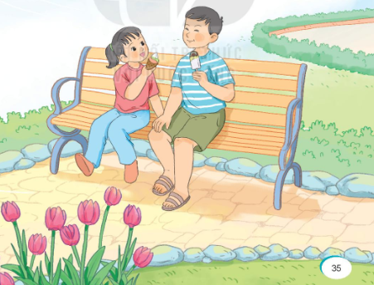
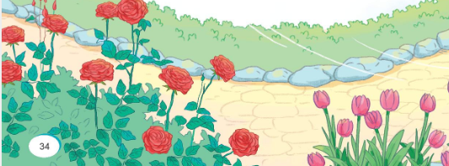

Slide 13
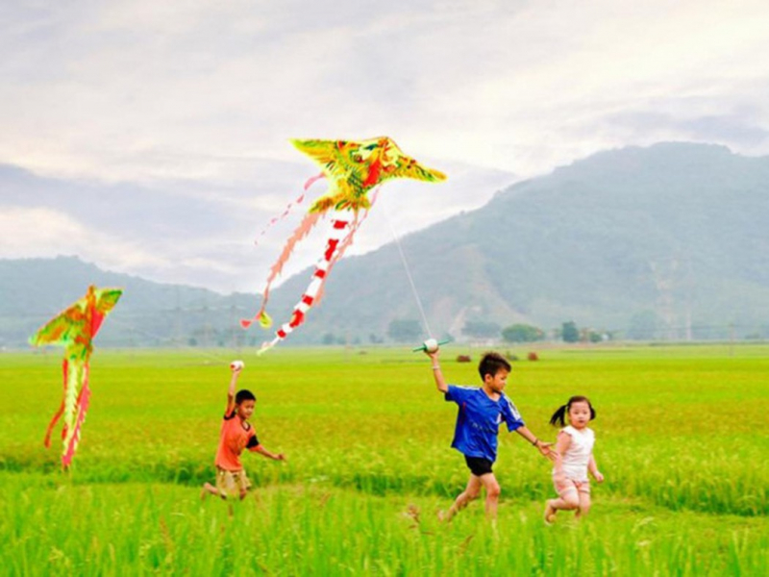
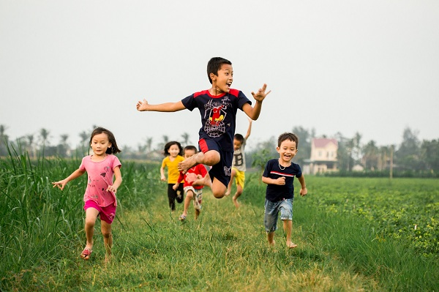

Slide 15





Nội dung
Bài thơ nói về niềm sung sướng của bạn nhỏ khi mùa hè tới. Trong mắt bạn ấy, mùa hè hiện lên thật đẹp và rực rỡ.

Slide 16











Hẹn gặp lại các bạn ở bài sau nhé

